Slide 1
§5.3 大数定律与中心极限定理
一、极限理论
在实际应用中，常遇到如下问题：
1. 现实中为什么大量随机变量服从正态分布？
应用实例
较长期间内到达的外伤病人数X；
某类病人的住院时间Y；
依据什么来断定一个随机变量服从正态分布？

Slide 2

2. 如何理解“频率的稳定性”？在实际工程应用中有什么作用？
如何估计每天有外伤病人到达的概率p？
3.在计算机上如何模拟现实研究对象？根据什么来认定这种模拟是合理的？……

Slide 3
概率为1 收敛
强大数定律
依概率收敛
弱大数定律
依分布收敛
中心极限定理

Slide 4
二、弱大数定律
列维－克拉美连续性定理
切比雪夫不等式
切比雪夫大数定律
辛钦大数定律
泊松大数定律
贝努里大数定律
小概率事件原理

Slide 5
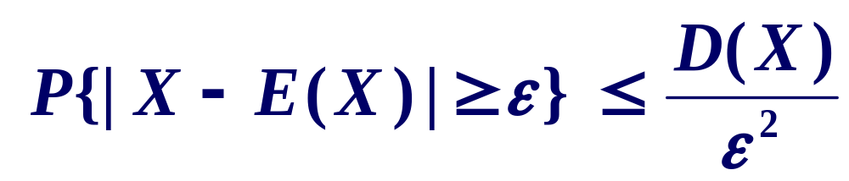
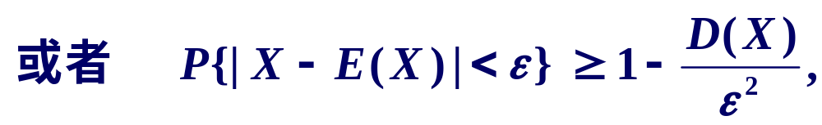
1. 切比雪夫(Chebyshev)不等式
设随机变量 X的数学期望 E(X) 和方差D(X )都存在, 则对于任意的 ε > 0, 有
概率估计
重复试验次数估计

Slide 6
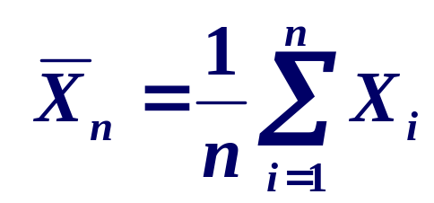
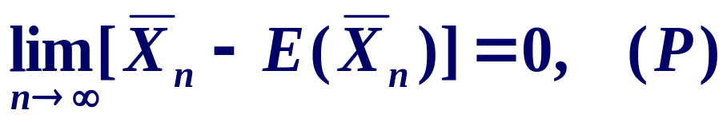
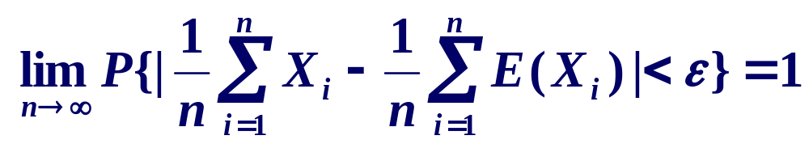
2. 大数定律的定义
定义5.3.1 设X_{n}，n=1,2…是一个随机变量序列, 其数学期望都存在, 记 ,若
称随机变量序列{X_{n}}服从(弱)大数定律.
即对于任意的ε ＞ 0，有

Slide 7
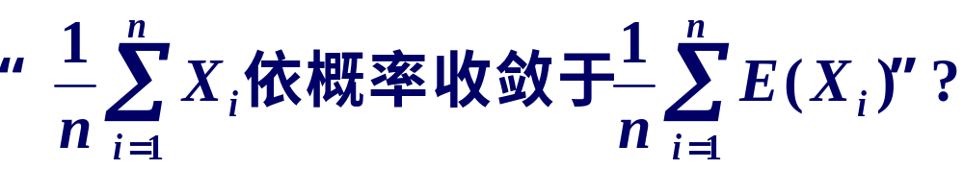
大数定律意义：随n的增大，随机变量序列{X_{k}}，k=1,2…的前n 项算术平均与其数学期望任意接近的概率足够大.
思考
3. 切比雪夫大数定律
设X_{k}，k =1,2…是相互独立的随机变量序列,其数学期望和方差都存在，且存在常数C, 使得
D(X_{n} ) < C, k = 1,2,…

Slide 8
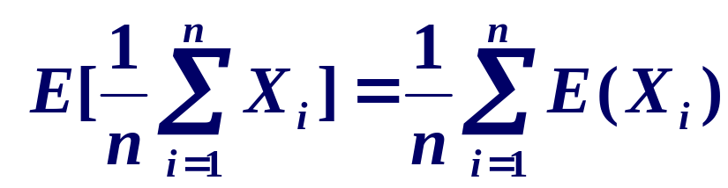
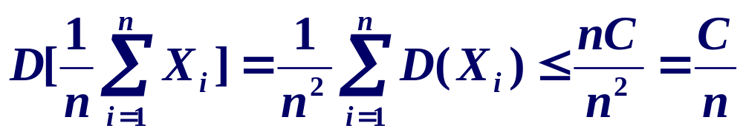
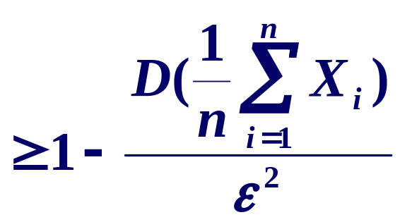
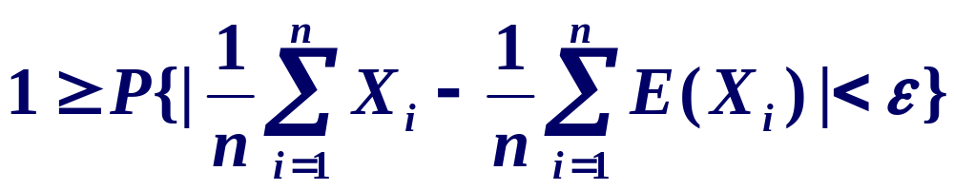
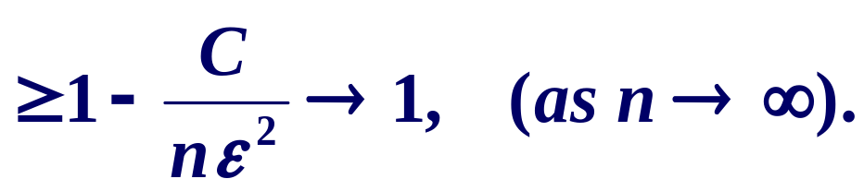
则随机变量序列{X_{k}}, k=1,2…服从大数定律.
证
由切比雪夫不等式，对于任意的ε ＞ 0，有

Slide 9
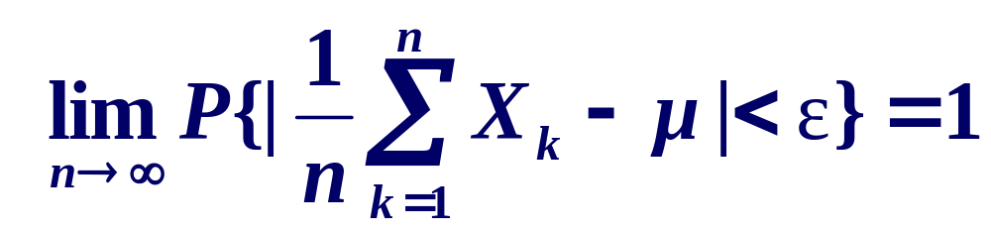
推论 设X_{k} , k = 1,2…是相互独立且同分布的随机变量序列, 且 E(X_{k} )=μ , D(X_{k} )=σ², k= 1,
2,…
则 {X_{k}}, k=1,2…服从大数定律，即对任意的ε >0, 有
注为在实际应用中用将大量重复测量值的算术平均值作为精确值的估计提供了理论依据.（参见P110例4.2.6或中山大学P240例3.4.5）

Slide 10
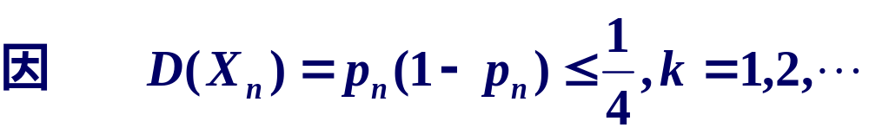
4 泊松大数定律
设X_{k}，k=1,2…是相互独立的随机变量序列,
则随机变量序列{X_{k}}, k=1,2…服从大数定律.
分析 根据切比雪夫大数定理仅需证明存在常数C，使
D(X_{n} ) < C, k = 1,2,…

Slide 11

5. 贝努里(Bernulli)大数定律
作为泊松定理的推论贝努里大数定律成立：
设X_{k}，k=1,2…是相互独立同分布的随机变量序列
随机变量序列{X_{k}}, k=1,2…服从大数定律.
等价描述：
设 是n次重复独立试验中事件A发生的频率，
若 p是事件A在每次试验中发生的概率.

Slide 12
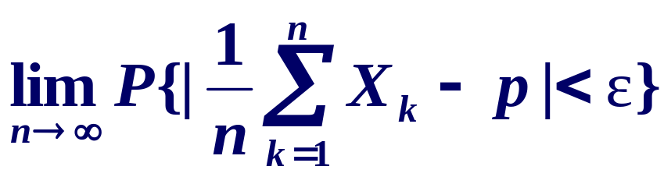
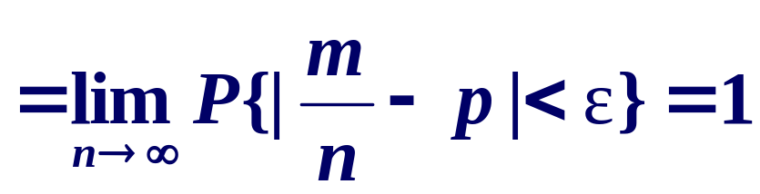
则对任意ε > 0,有
注 贝努里大数定理以严格的数学形式描述了频率的稳定性.
讨论 如何估计每天有外伤病人到达的概率p？

Slide 13

6. 小概率实际推断事件原理
概率很小的事件，在一次试验中几乎是不可能发生的，从而在实际中可看成不可能事件.
问题 什么样的事件称为小概率事件?
7. 辛钦大数定律
以上大数定理都是切比雪夫大数定律的推论, 而切比雪夫大数定律中需满足条件有：
（1）数学期望；
（2）方差数列有界.
根据切比雪夫不等式证明

Slide 14
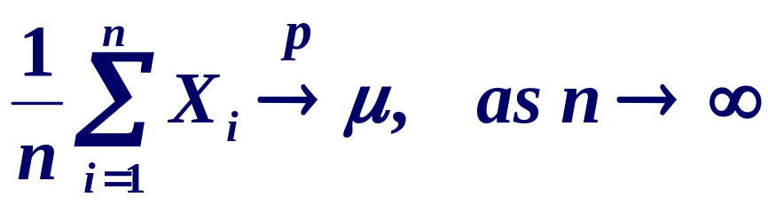
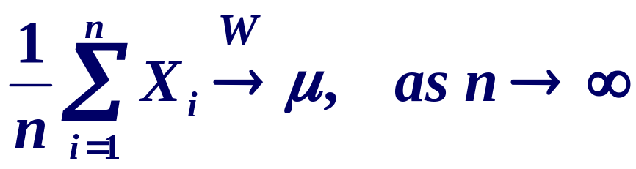
辛钦大数定律 设X_{k}，k=1,2…是相互独立同分布的随机变量序列,若X_{k}的数学期望存在，则{X_{k}}服从大数定律.
注 不要求序列的二阶矩存在.
分析 需证
(1) 根据特征函数的连续性定理先证明
(2) 单点分布满足对任意ε >0, 有

Slide 15
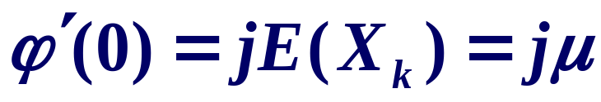
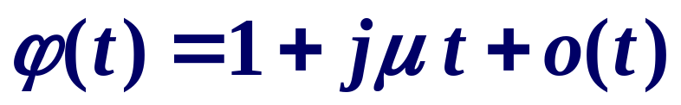
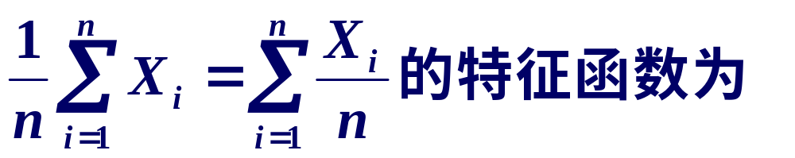
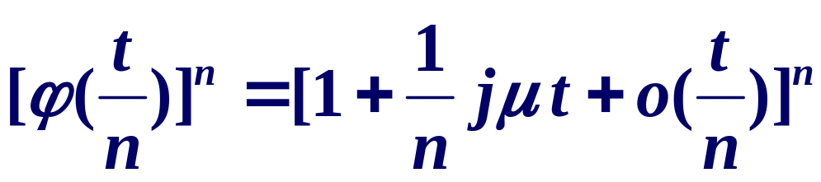
证
设 E(X_{k}) = μ, X_{k} 的特征函数为φ(t),
根据特征函数与矩的关系
φ(t)在t =0的附近展开马克劳林级数为

Slide 16
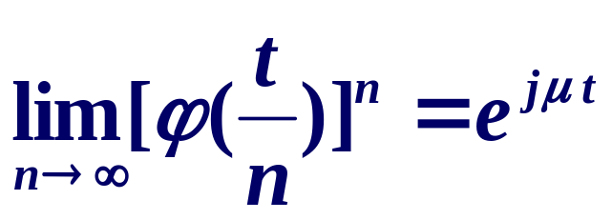
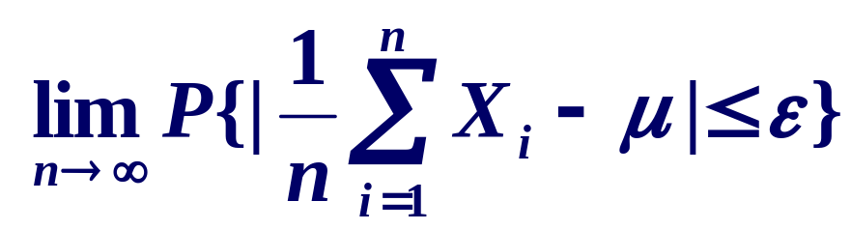
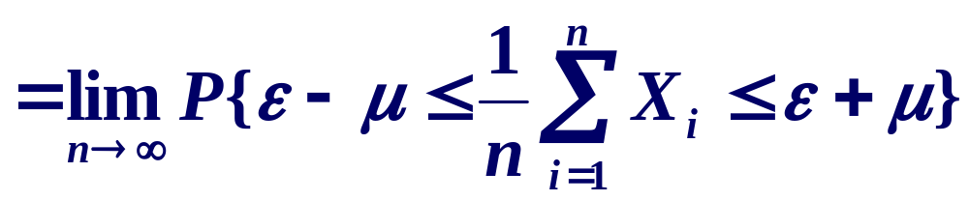
单点分布随机变量X的特征函数
且
根据特征函数的连续性定理知
从而对任意的ε ＞ 0，有

Slide 17
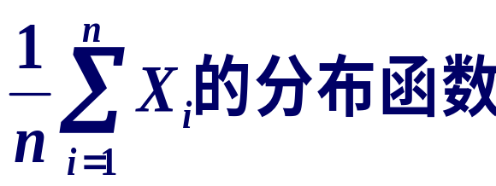
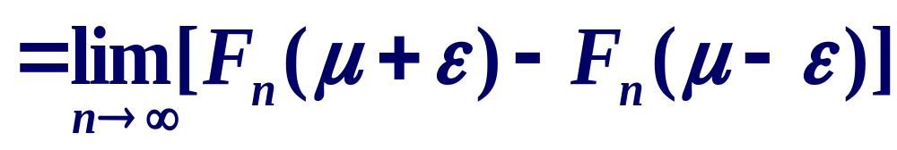
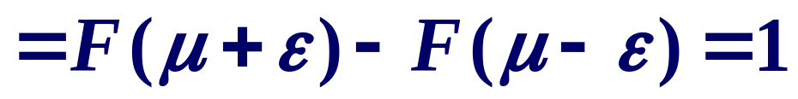
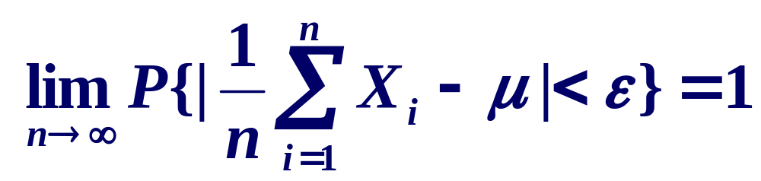
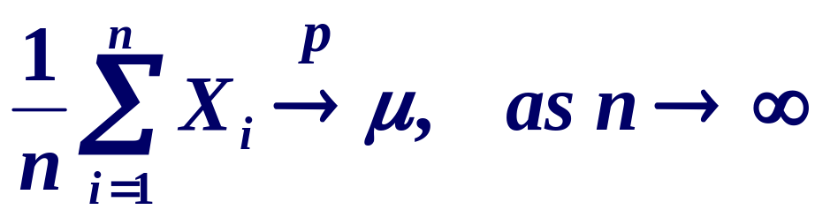
证得
即有

Slide 18
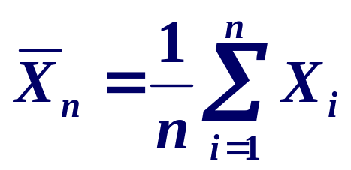
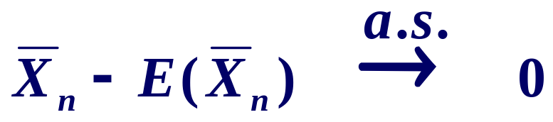
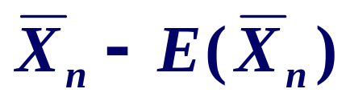
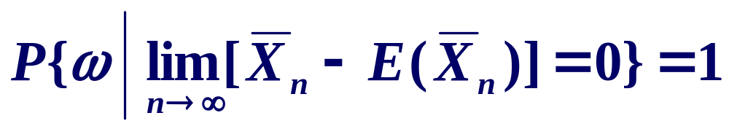
三、强大数定律简介
基于几乎处处收敛性的大数定律.
定义5.3.2设X_{n}, n=1,2…是一随机变量序列，其数学期望都存在，令 ，若
称{X_{n}}服从强大数定律.
注1 几乎处处收敛于零, 即

Slide 19
注 因概率为1收敛 则一定依概率收敛，故随机变量序列满足强大数定理，就一定满足弱大数定理.
1.博雷尔强大数定律
设X_{k}，k=1,2…是相互独立同分布的随机变量序列,
则{X_{k}}, k=1,2…服从强大数定律.
注 从更强的程度解释了事件频率“稳定于”事件概率的含义.

Slide 20
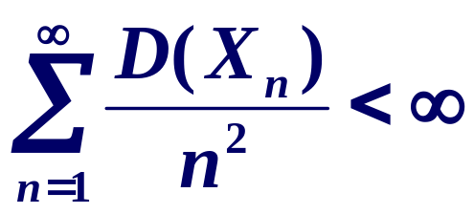

2. 科尔莫哥洛夫判别法
设X_{k}，k=1,2…是相互独立随机变量序列,若
则{X_{k}}, k=1,2…服从强大数定律.
3. 科尔莫哥洛夫定理
设X_{k}，k=1,2…是相互独立同分布的随机变量序列,若 ，则{X_{k}}, k=1,2…服从强大数定律.
例 3

Slide 21
自学P135之应用
本节内容是统计学的
理论基础！！！

Slide 22
例1 设随机变量X₁, X₂,···, X₁₀相互独立并且服从相同的分布, 已知它们的数学期望等于0, 方差等于1, Y = X₁+ X₂+ ··· + X₁₀, 请估算概率 P{ −10<Y< 10 } 之值。
解 E(Y) = 0, D(Y) = 10, 因此
P{−10<Y<10}=P{|Y |<10 }=P{|Y－E(Y)|<10 }
由切比雪夫不等式, 有
10
10²
P{－10<Y<10}≥1－
= 0.9


Slide 23
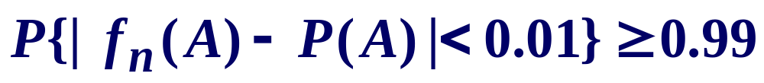
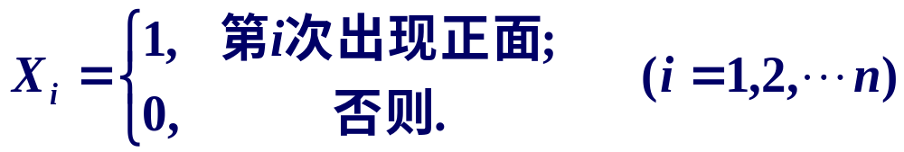

例2 将一枚均匀硬币连续抛 n 次,试用切比雪夫不等式求出 n ,使下式成立.
其中 A ={ 出现正面 }
解 P( A )=1/2，令

Slide 24
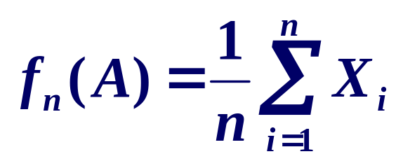
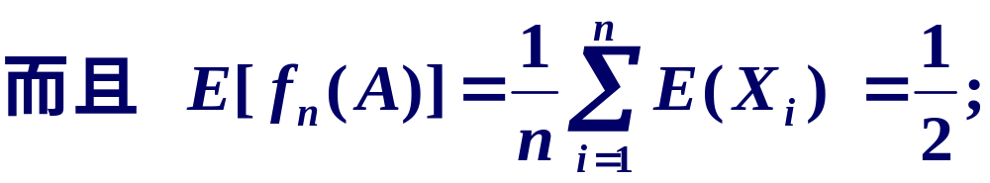
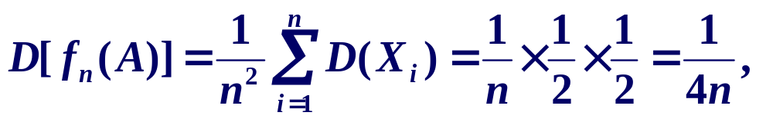
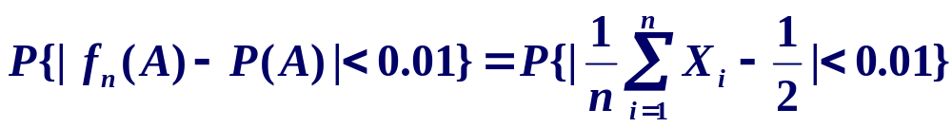
由切比雪夫不等式可得

Slide 25
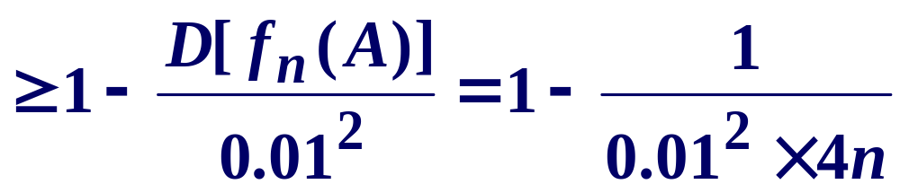




Slide 26
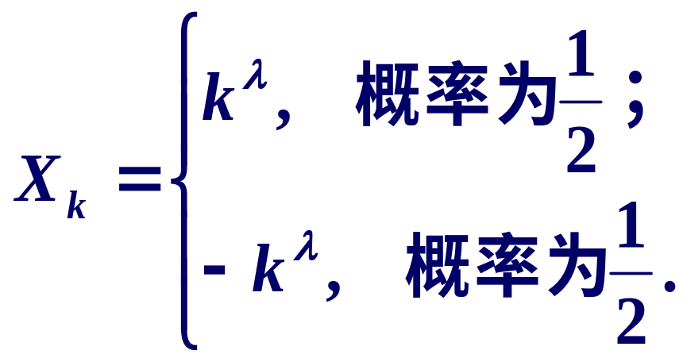
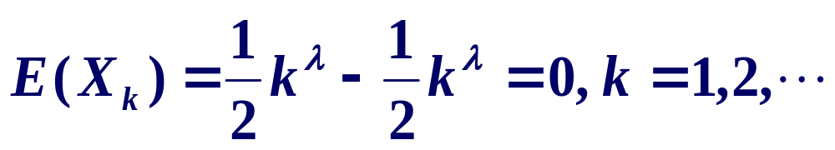
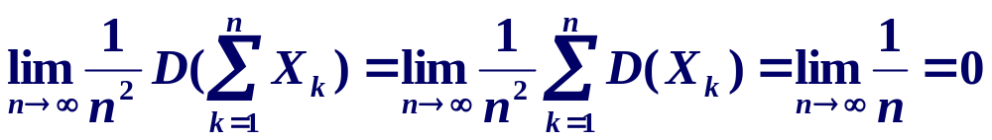
例3 设随机变量序列相互独立且
证明 当λ<1/2时服从大数定理.
证
1. 当λ= 0，D(X_{k})= 1,

Slide 27
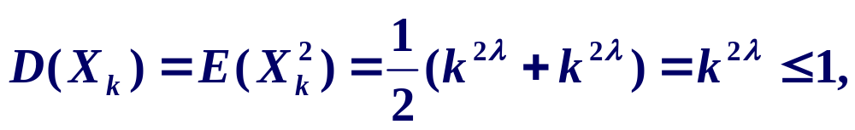
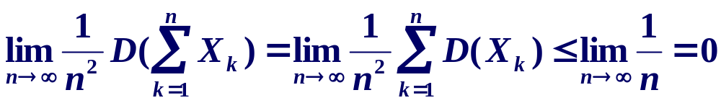
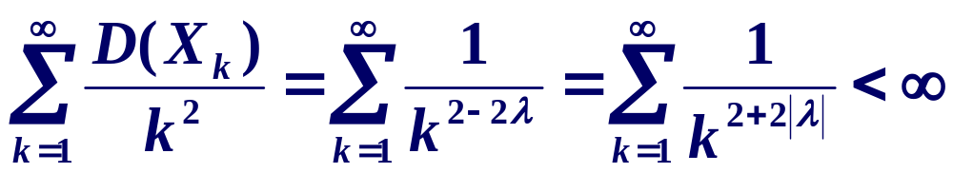
根据马尔科夫定理，{X_{k}}服从弱大数定理.
2. 当λ< 0时，因
则{X_{k}}服从弱大数定理.
又因满足科尔莫哥洛夫判别条件：

Slide 28
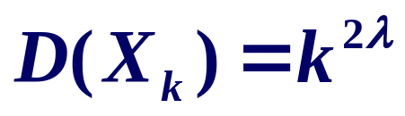
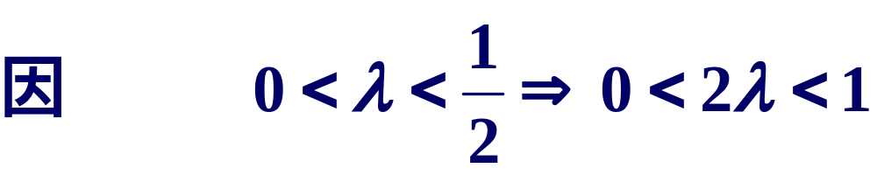

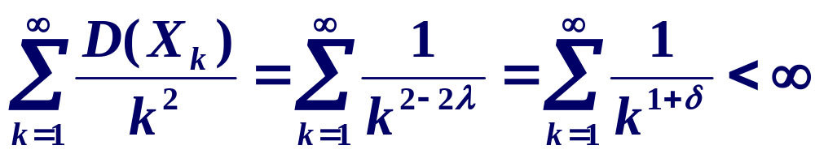
{X_{k}}又服从强大数定理.
3. 当0 <λ<1/2时,
满足科尔莫哥洛夫判别条件， {X_{k}} 服从强大数定理，也服从弱大数定理.

